Slide 1
리뷰 내용 기반, 인공지능 분석을 통한
영화 추천 서비스
떼껄룩 [Take a Look!]

Slide 2
1. 왜 필요한가?

Slide 3







ㄷ
영화 추천/스트리밍을 겸하는 플렛폼들

Slide 4
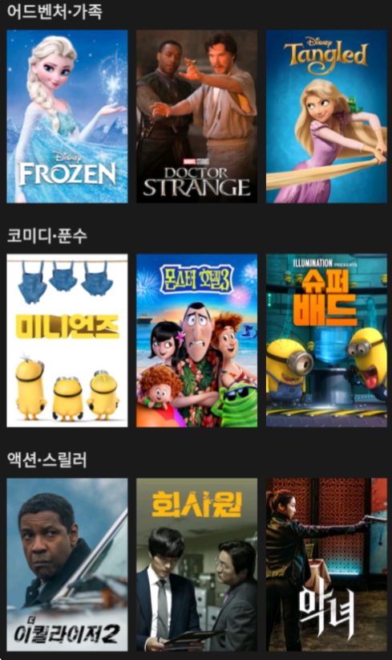
ㄷ
기존 플렛폼의 영화 추천 문제점

Slide 5
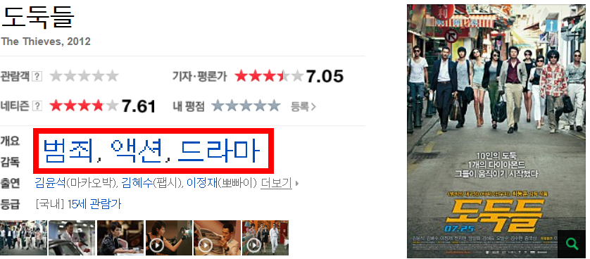
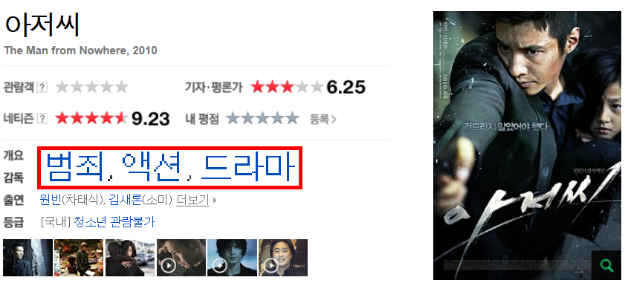
같은 장르가, 같은 내용을 의미 하는것은 아니다.

Slide 6
2. 어떻게 해결할 것인가?

Slide 7
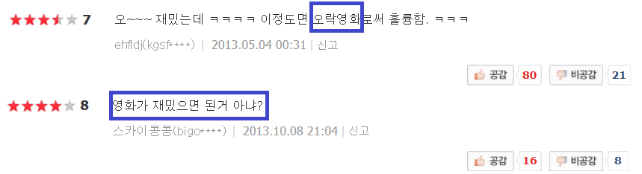
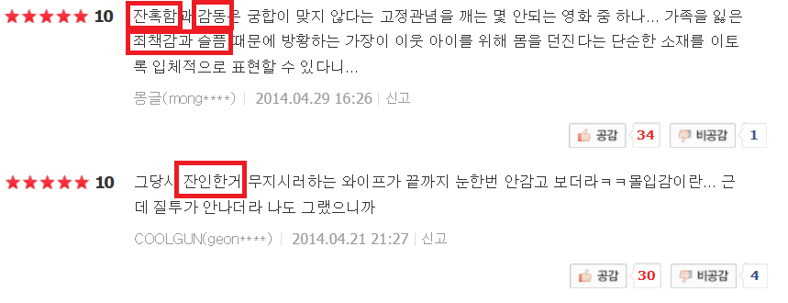
ㄷ
도둑들 & 아저씨의 리뷰 내용

Slide 8





2차적 태그 분류
인공지능 분석
영화별
리뷰내용 추출
분석 결과 저장
Tag : 어두움, 잔인함[고어],언급된 영화 : 레옹…

Slide 9
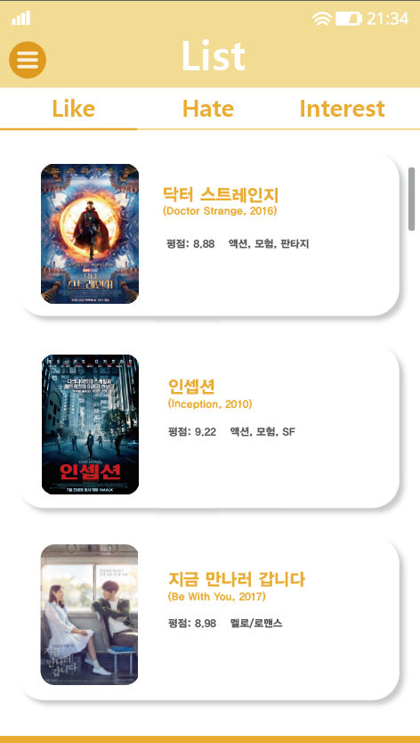
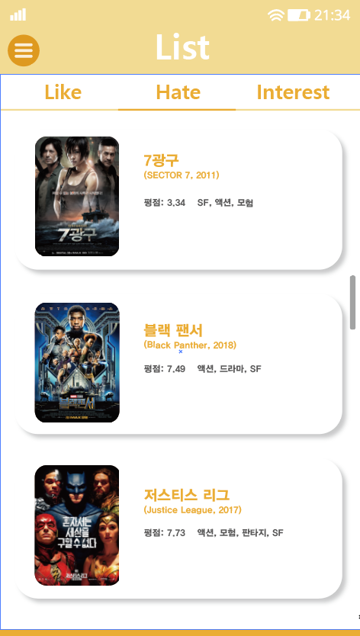
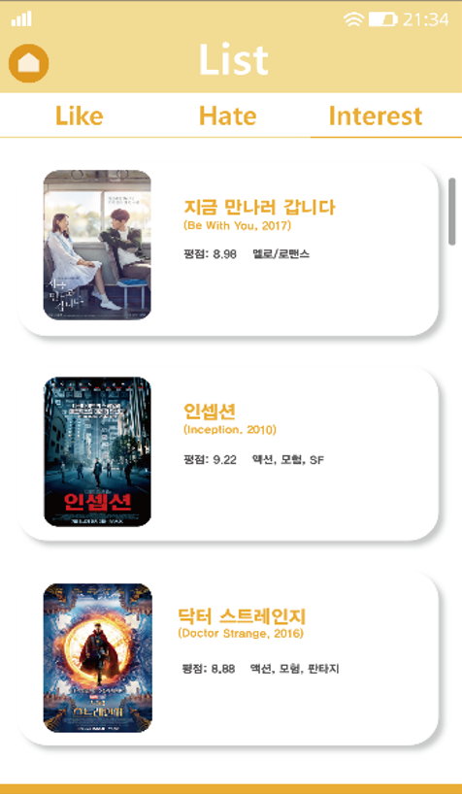

Slide 10
3. 시장 분석

Slide 11
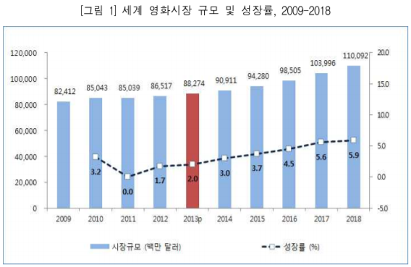
스트리밍 시장 규모

Slide 12
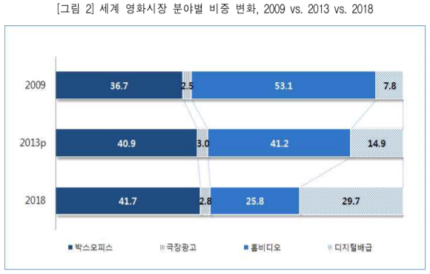
스트리밍 시장의 방향

Slide 13
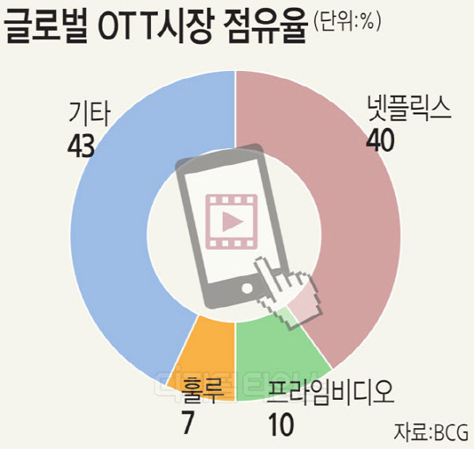

Slide 14
4. 수익 모델

Slide 15



소비자가 떼껄룩 앱을 통하여 추천받은 작품을
연계하여 스트리밍 업체에서 소비하였을때
해당 업체에게 영업이익 수수료, 5%를 받음.
연계 추천 - 로얄티
앱을 찾는 유저들에게 광고를 노출 시킴으로서
부가적인 수익 창출.
앱 내 광고
광고 제거, 챗봇 기능
각 스트리밍 업체 비교 후, '저렴한’ 업체를 추천
정액제 방식
유료 서비스

Slide 16

마케팅비용, 연구 개발비 등을 제외한 순수 서비스 운용금액
25조 \
1000명당 1명이 떼껄룩 앱을 거쳐 시청한다 가정하였을때.
로열티 5% 기준,
떼껄룩 앱이 받는 순수 로열티 금액은 연간
13억 \

Slide 17
향후 로드맵
2019년
2020년 상반기
2020년 하반기
2021년 하반기
어플개발 및
특허출원
어플 상용화,
초기 피드백수용
드라마, TV시리즈
및 기타 미디어 시장까지
확대예정
글로벌 진출
[유럽, 미국]

Slide 18

https://image.flaticon.com/icons/svg/1202/1202009.svg
시간을 만드는 기술
Take a Look

